Slide 1
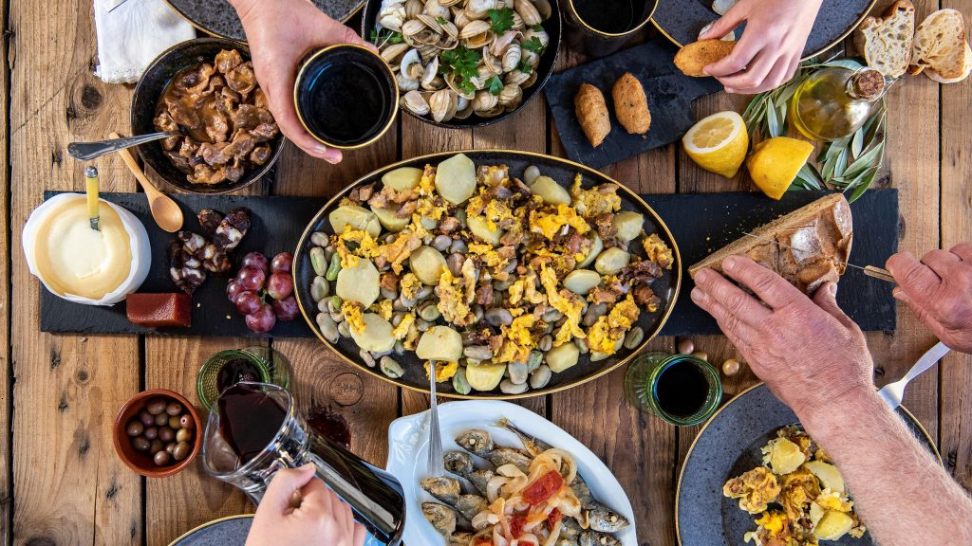
GASTRONOMIA PORTUGUESA

Slide 2
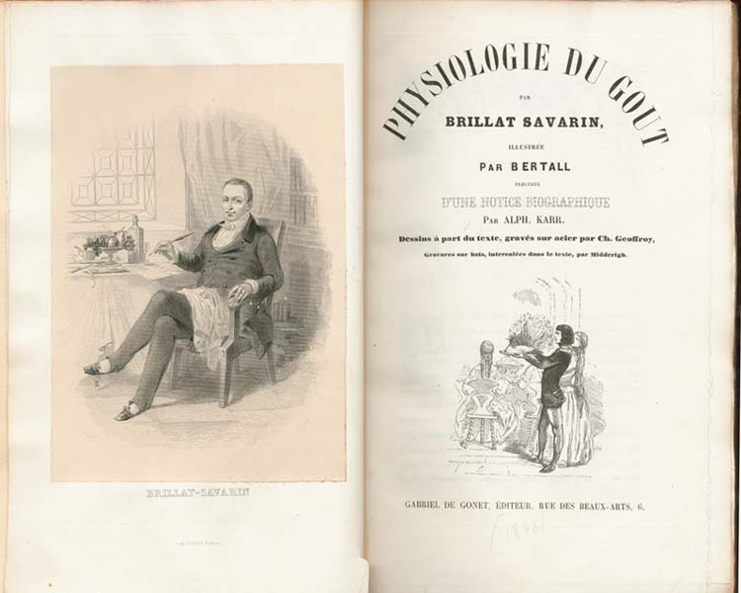
GASTRONOMIA PORTUGUESA
Diz-me o que comes e te direi quem és.
Esta frase do francês é de Jean Anthelme Brillat-Savarin (Belley - 1755 / Paris - 1826), publicada em 1825 o livro “A fisiologia do paladar”.
Não é normal ver um português a comer focas nem um esquimó a comer sarrabulho. Daí a gastronomia como elemento identitário.

Slide 3
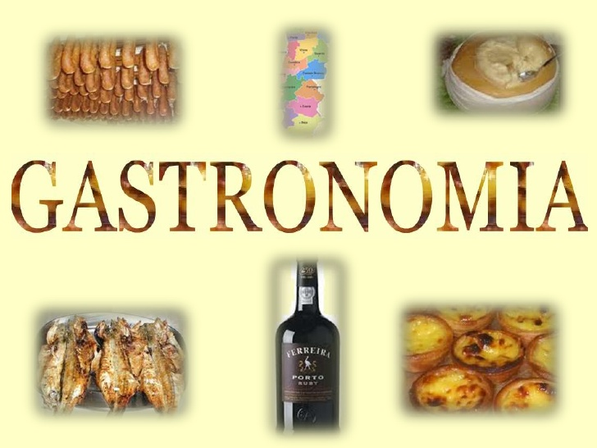
GASTRONOMIA PORTUGUESA
Portugal – um pequeno rectângulo com 9.200 hectares “concentrado de variedade”
Gastronomia típica de:
Montanha e interior – Serras, Trás-os-Montes, Beira Alta, Beira Baixa
Mar – zona costeira e ilhas
Zonas verdes e férteis – Minho e Douro Litoral
Zonas áridas – Alentejo e Algarve
Regiões frias – Trás-os-Montes e Alto Douro
Regiões sub-tropicais – Madeira
Aldeias
Cidades

Slide 4
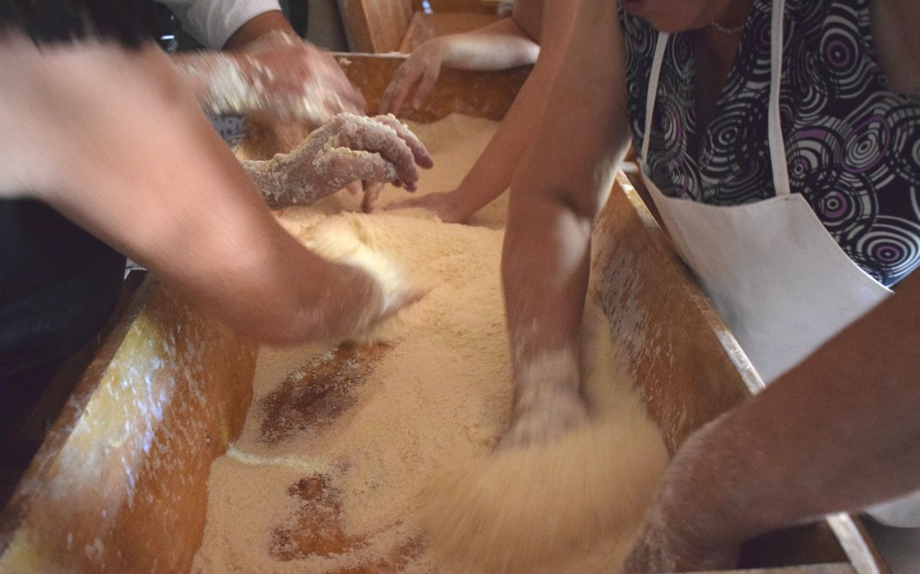
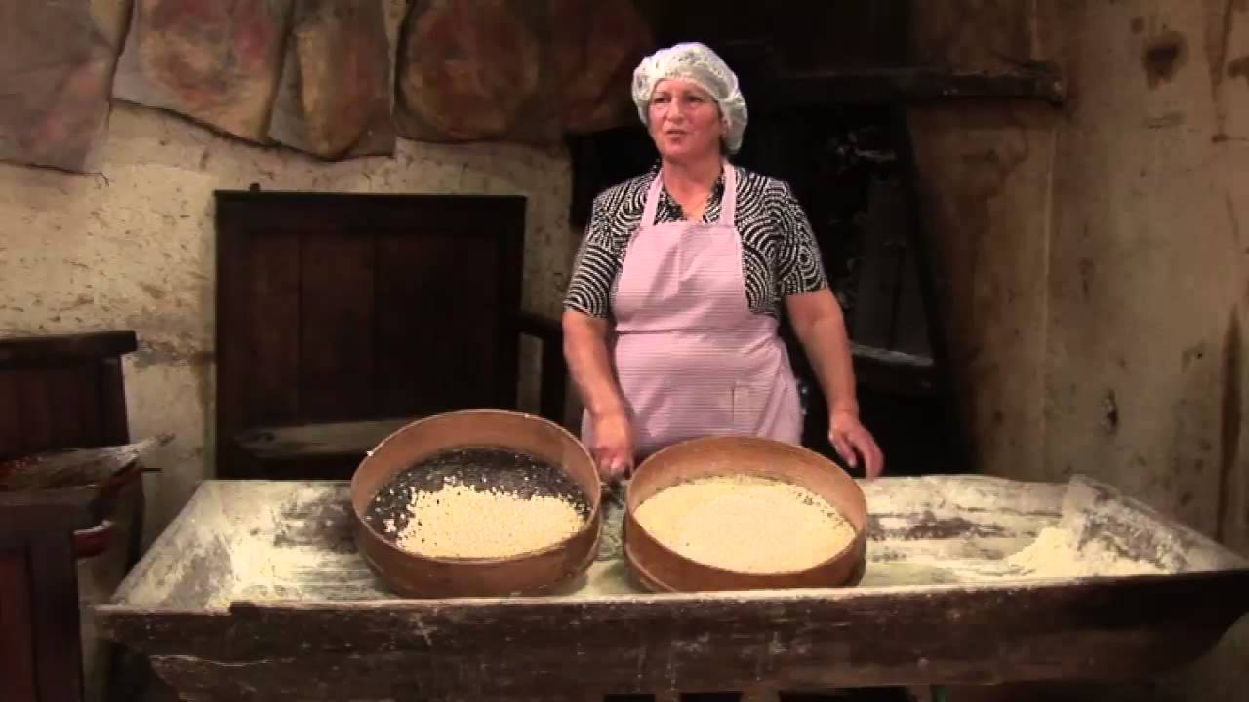
GASTRONOMIA PORTUGUESA
Sabiam que um dos pratos típicos de certas regiões de Trás-os-Montes são os Cuscuz?
As migrações de judeus sefarditas, provenientes de Espanha expulsos pela inquisição há 500 anos, trouxeram esta receita para a região.
Vários povos se cruzaram naquele que é hoje o território nacional. Como se não bastasse, ainda fomos buscar influências a outros povos e culturas.
Influências árabes, judaicas, africanas, nativo-americanas, orientais, francesas, inglesas, italianas, berberes, entre outras, tiveram o seu cunho nos hábitos alimentares dos portugueses.

Slide 5
GASTRONOMIA PORTUGUESA
A gastronomia de uma região é determinada por vários factores
Geograficos – não há cocos nem bananas no Minho
Históricos – a influência dos descobrimentos e a importação de açúcar da Madeira p.e.
Religiosos – imposições de jejum e condicionantes como certos alimentos para os judeus e árabes p.e.
Sociais – festas em que se consome por norma certo alimento como as castanhas do S. Martinho ou as sardinhas do S. João
Económicos – os mais fortes. Aqueles que obrigam a aceitar determinados ingredientes pela sua abundância.

Slide 6
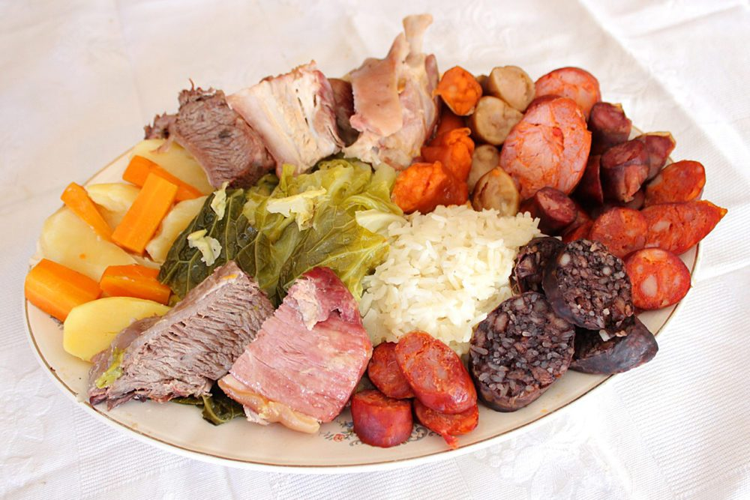
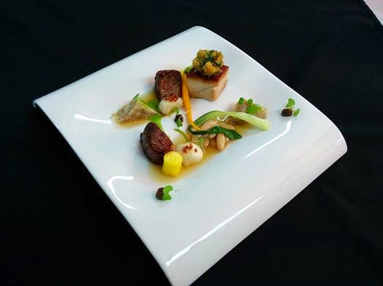
GASTRONOMIA PORTUGUESA
Hoje exige-se de um chef que seja criativo. Contudo esta criatividade pode entrar em conflito com os valores estabelecidos desde longa data.
Teremos que reinventar o modo de assar leitão?
A cabidela precisa de um upgrade?
Assar sardinhas é coisa do passado?
Será que a “cozinha de autor” e a criatividade podem ser aliadas da cozinha tradicional?
Dois cozidos à portuguesa – duas épocas – duas tendências

Slide 7
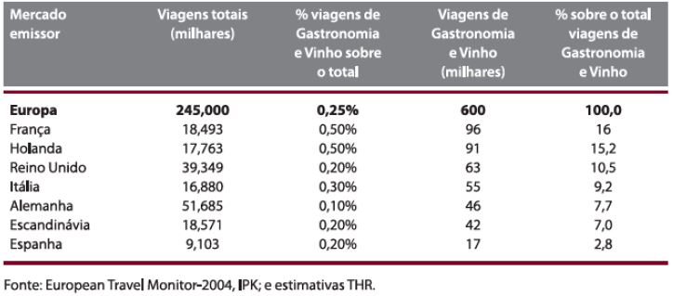
GASTRONOMIA PORTUGUESA
No quadro seguinte estão representados as emissões de viagens ao estrangeiro por mercado emissor no segmento de Gastronomia & Vinhos.
Será uma boa fonte de rendimento para Portugal?

Slide 8
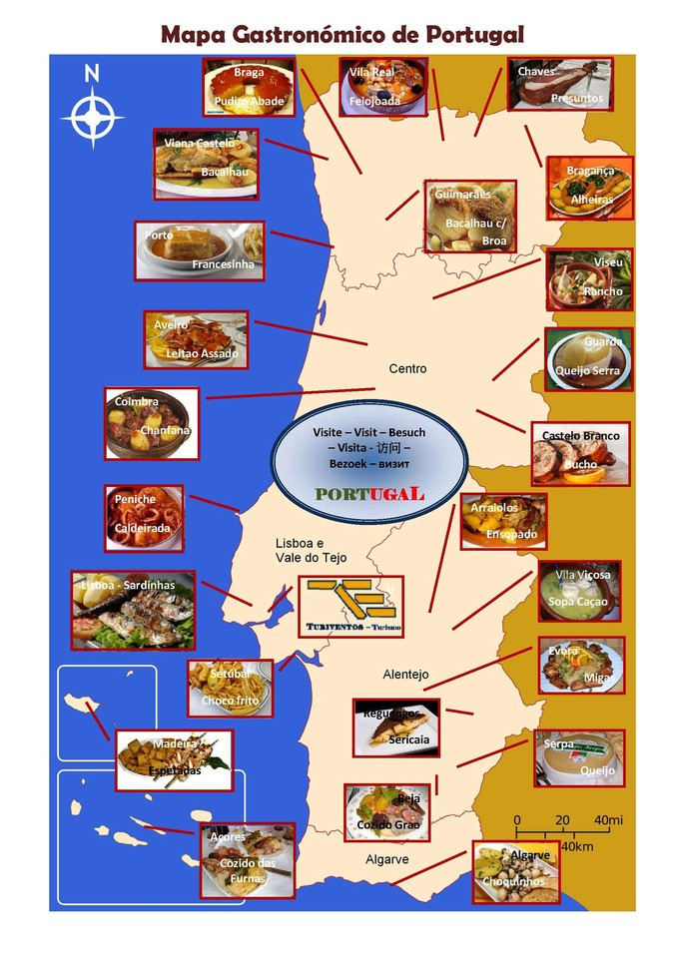
GASTRONOMIA PORTUGUESA
Será que vale a pena:
Promover
Proteger
Praticar
A Gastronomia Portuguesa?

Slide 9
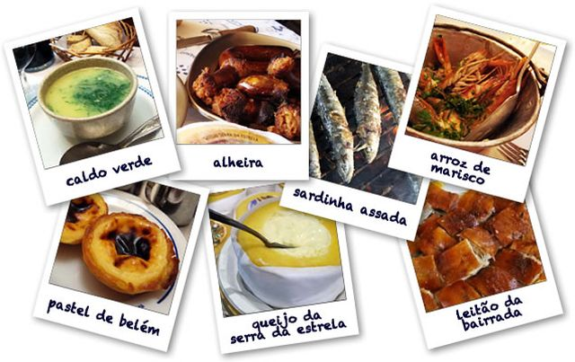
GASTRONOMIA PORTUGUESA
Obrigado. E não se esqueçam disto:

